Slide 1
Predstavljanje prvih rezultata
14. siječnja 2022.

Slide 2
Što je cilj Popisa 2021. i koja mu je svrha?
Popis je najopsežniji izvor podataka o stanovništvu, kućanstvima, obiteljima i stanovima.
Svrha je popisa utvrditi:
broj i prostorni raspored stanovništva
osnovna demografska, obrazovna, migracijska, ekonomska i druga obilježja
obilježja kućanstava i stanova.

Slide 3
Zašto je Popis važan i što će biti s podacima?
Ti su podaci nužni za provedbu:
gospodarskih i socijalnih razvojnih politika
znanstvenih istraživanja.
Svi prikupljeni podaci su tajni
upotrebljavat će se isključivo za statističke svrhe, sukladno Zakonu o službenoj statistici.

Slide 4
Koje je područje obuhvaćeno i kada se Popis održao?
Utvrđuje stanje unutar granica Republike Hrvatske i ne odnosi se na iseljeništvo
Održao se između 13. rujna i 14. studenoga 2021.
Od 13. od 26. rujna osobe su se mogle popisati samostalno na portalu e-Građani, istodobno popisujući kućanstvo i stan u kojem stanuju
od 27. rujna do 14. studenoga 2021., popisivači su popisivali s pomoću elektroničkih uređaja sve popisne jedinice koje se nisu samostalno popisale

Slide 5
Na koje se vrijeme odnosio Popis?
Popis je utvrdio stanje 31. kolovoza 2021. u 24 sata.
Tijekom popisivanja tražili su se odgovori prema stanju u tom referentnom trenutku Popisa 2021.
Jedinstveni Referentni trenutak Popisa nužno je odrediti zbog kretanja ljudi i promjena koje se događaju u stambenim jedinicama koje se popisuju.

Slide 6
Tko je provodio Popis 2021.?
9.500 sudionika angažirano je za provedbu Popisa.
Popisivači
Kontrolori
Instruktori
Koordinatori/Zamjenici koordinatora
Članovi županijskih popisnih povjerenstava i Popisnog povjerenstva Grada Zagreba
Članovi popisnih povjerenstava ispostava
Voditelji popisnih centara

Slide 7
Prvi rezultati Popisa 2021.

Slide 8
Prvi rezultati Popisa 2021.
Ukupan broj:
stanovnika: 3.888.529
kućanstava: 1.438.423
stambenih jedinica: 2.350.444

Slide 9
Usporedba s Popisom 2011.
 | 2011. | 2021. | Razlika (2011./2021.) | Promjena (%)
Stanovništvo | 4.284.889 | 3.888.529 | - 396.360 | - 9,25
Kućanstva | 1.519.038 | 1.438.423 | - 80.615 | - 5,31
Stambene jedinice | 2.246.910 | 2.350.444 | 103.534 | 4,61

Slide 10
 | Stanovništvo
 | 2011. | 2021. | Razlika | Promjena (%)
REPUBLIKA HRVATSKA | 4.284.889 | 3.888.529 | -396.360 | -9,25
Zagrebačka županija | 317.606 | 301.206 | -16.400 | -5,16
Krapinsko-zagorska županija | 132.892 | 120.942 | -11.950 | -8,99
Sisačko-moslavačka županija | 172.439 | 140.549 | -31.890 | -18,49
Karlovačka županija | 128.899 | 112.596 | -16.303 | -12,65
Varaždinska županija | 175.951 | 160.264 | -15.687 | -8,92
Koprivničko-križevačka županija | 115.584 | 101.661 | -13.923 | -12,05
Bjelovarsko-bilogorska županija | 119.764 | 102.295 | -17.469 | -14,59
Primorsko-goranska županija | 296.195 | 266.503 | -29.692 | -10,02
Ličko-senjska županija | 50.927 | 42.893 | -8.034 | -15,78
Virovitičko-podravska županija | 84.836 | 70.660 | -14.176 | -16,71
Požeško-slavonska županija | 78.034 | 64.420 | -13.614 | -17,45
Brodsko-posavska županija | 158.575 | 130.782 | -27.793 | -17,53
Zadarska županija | 170.017 | 160.340 | -9.677 | -5,69
Osječko-baranjska županija | 305.032 | 259.481 | -45.551 | -14,93
Šibensko-kninska županija | 109.375 | 96.624 | -12.751 | -11,66
Vukovarsko-srijemska županija | 179.521 | 144.438 | -35.083 | -19,54
Splitsko-dalmatinska županija | 454.798 | 425.412 | -29.386 | -6,46
Istarska županija | 208.055 | 195.794 | -12.261 | -5,89
Dubrovačko-neretvanska županija | 122.568 | 115.862 | -6.706 | -5,47
Međimurska županija | 113.804 | 105.863 | -7.941 | -6,98
Grad Zagreb | 790.017 | 769.944 | -20.073 | -2,54

Slide 11
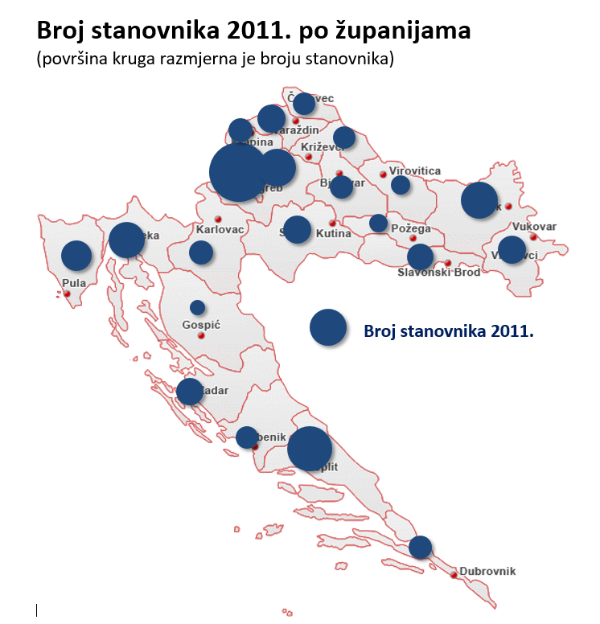
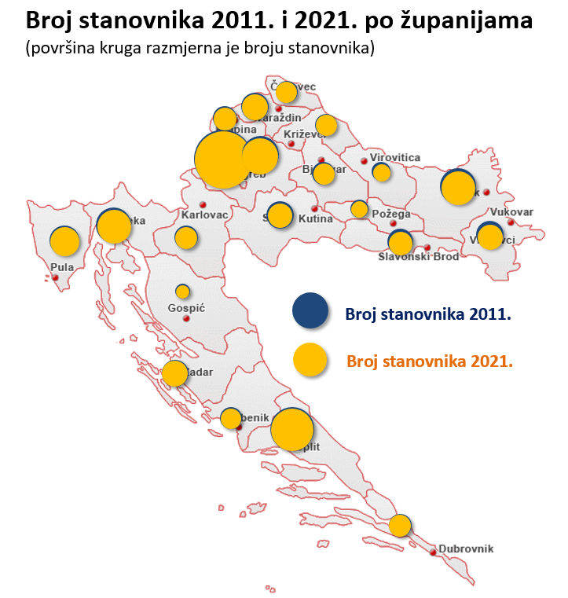
Broj stanovnika 2011. po županijama

Slide 12
Prvi rezultati Popisa 2021. Najveće smanjenje broja stanovnika bilježe: ■ Vukovarsko-srijemska županija ■ Sisačko-moslavačka županija ■ Brodsko-posavska županija ■ Požeško-slavonska županija ■ Virovitičko-podravska županija

Slide 13
 | Kućanstva
 | 2011. | 2021. | Razlika | Promjena (%)
REPUBLIKA HRVATSKA | 1.519.038 | 1.438.423 | -80.615 | -5,31
Zagrebačka županija | 101.274 | 99.677 | -1.597 | -1,58
Krapinsko-zagorska županija | 42.040 | 38.931 | -3.109 | -7,40
Sisačko-moslavačka županija | 62.601 | 53.399 | -9.202 | -14,70
Karlovačka županija | 47.524 | 42.823 | -4.701 | -9,89
Varaždinska županija | 55.483 | 52.358 | -3.125 | -5,63
Koprivničko-križevačka županija | 37.938 | 34.562 | -3.376 | -8,90
Bjelovarsko-bilogorska županija | 41.128 | 37.247 | -3.881 | -9,44
Primorsko-goranska županija | 117.009 | 110.009 | -7.000 | -5,98
Ličko-senjska županija | 19.617 | 17.414 | -2.203 | -11,23
Virovitičko-podravska županija | 29.622 | 26.327 | -3.295 | -11,12
Požeško-slavonska županija | 26.408 | 23.672 | -2.736 | -10,36
Brodsko-posavska županija | 52.056 | 47.160 | -4.896 | -9,41
Zadarska županija | 60.510 | 59.799 | -711 | -1,18
Osječko-baranjska županija | 110.009 | 99.215 | -10.794 | -9,81
Šibensko-kninska županija | 41.237 | 38.421 | -2.816 | -6,83
Vukovarsko-srijemska županija | 61.094 | 53.869 | -7.225 | -11,83
Splitsko-dalmatinska županija | 154.528 | 152.143 | -2.385 | -1,54
Istarska županija | 78.732 | 75.805 | -2.927 | -3,72
Dubrovačko-neretvanska županija | 41.636 | 40.770 | -866 | -2,08
Međimurska županija | 35.151 | 34.172 | -979 | -2,79
Grad Zagreb | 303.441 | 300.650 | -2.791 | -0,92

Slide 14
 | Stanovi
 | 2011. | 2021. | Razlika | Promjena (%)
REPUBLIKA HRVATSKA | 2.246.910 | 2.350.444 | 103.534 | 4,61
Zagrebačka županija | 139.233 | 146.053 | 6.820 | 4,90
Krapinsko-zagorska županija | 62.503 | 62.275 | -228 | -0,36
Sisačko-moslavačka županija | 93.712 | 87.266 | -6.446 | -6,88
Karlovačka županija | 68.218 | 69.752 | 1.534 | 2,25
Varaždinska županija | 76.064 | 81.362 | 5.298 | 6,97
Koprivničko-križevačka županija | 52.664 | 56.407 | 3.743 | 7,11
Bjelovarsko-bilogorska županija | 56.316 | 56.439 | 123 | 0,22
Primorsko-goranska županija | 193.830 | 201.751 | 7.921 | 4,09
Ličko-senjska županija | 46.162 | 48.232 | 2.070 | 4,48
Virovitičko-podravska županija | 38.078 | 37.748 | -330 | -0,87
Požeško-slavonska županija | 34.973 | 35.513 | 540 | 1,54
Brodsko-posavska županija | 63.961 | 65.698 | 1.737 | 2,72
Zadarska županija | 134.247 | 148.256 | 14.009 | 10,44
Osječko-baranjska županija | 138.252 | 138.936 | 684 | 0,49
Šibensko-kninska županija | 92.022 | 102.835 | 10.813 | 11,75
Vukovarsko-srijemska županija | 76.463 | 76.453 | -10 | -0,01
Splitsko-dalmatinska županija | 254.629 | 275.642 | 21.013 | 8,25
Istarska županija | 132.990 | 148.389 | 15.399 | 11,58
Dubrovačko-neretvanska županija | 64.679 | 72.792 | 8.113 | 12,54
Međimurska županija | 43.581 | 45.212 | 1.631 | 3,74
Grad Zagreb | 384.333 | 393.433 | 9.100 | 2,37

Slide 15
Prvi rezultati Popisa 2021.
Od 2011. do 2021. ukupan:
broj stanovnika smanjio se za 396.360 odnosno za -9,25%
broj kućanstava smanjio se za 80.615 odnosno za -5,31%
broj stambenih jedinica povećao se za 103.534 odnosno za +4,61%

Slide 16
Prvi rezultati Popisa 2021.
Od 2011. do 2021. ukupan:
broj stanovnika smanjio se više od 10% u 12 županija
broj kućanstava smanjio se više od 10% u 5 županija
broj stambenih jedinica povećao se više od 10% u 4 županije

Slide 17
Prvi rezultati Popisa 2021.
Od 2011. do 2021.
Broj stanovnika smanjio se za: 396.360
Od 2011. do 2020.
Prirodni prirast: -141.707 (razlika broja živorođenih i umrlih)
Migracijski saldo: -111.922 (razlika broja doseljenih i iseljenih)
I.-XI. 2021.
Prirodni prirast: -22.934 (siječanj – studeni 2021.) (razlika broja živorođenih i umrlih)
Migracijski saldo: privremeni podaci bit će poznati sredinom 2022. (razlika broja doseljenih i iseljenih)
Razlika: 119.797 (prema prvim rezultatima Popisa)

Slide 18
Konačni podaci Popisa 2021.
Bit će objavljeni u skladu s programima publiciranja i kalendarima objavljivanja statističkih podataka Državnog zavoda za statistiku.

Slide 19
Hvala na pozornosti
E-mail: press@dzs.hr

